Slide 1
(S)Poznávačka ☺
(S)Poznávačka ☺
KTO SOM?
Šup do dvojíc ☺

Slide 2
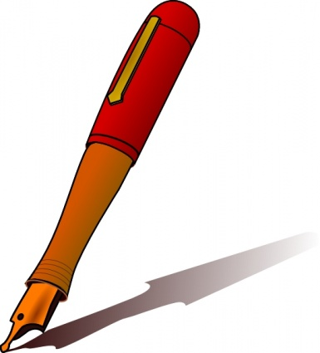
A teraz z(á)mena....
PERO, PAPIER (zošit), SÚŤAŽNÁ NÁLADA ☺
3 - 2 - 1 ŠTART ☺

Slide 3
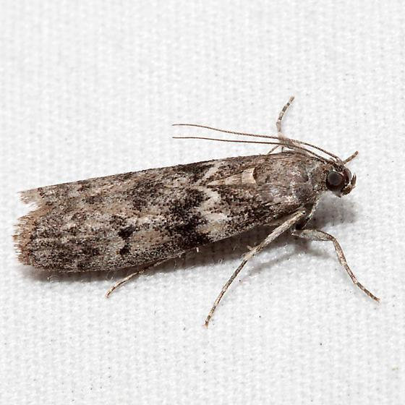
1.

Slide 4
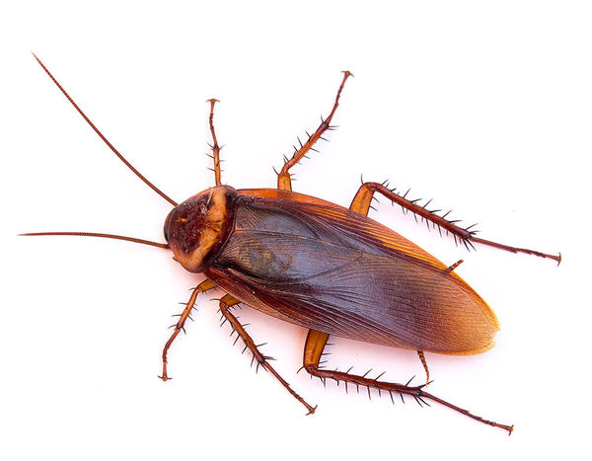
2.

Slide 5
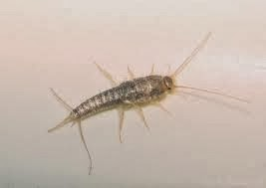
3.

Slide 6
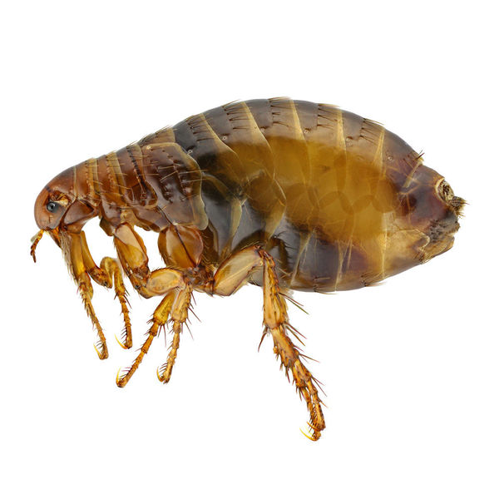
4.

Slide 7
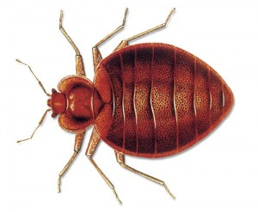
5.

Slide 8
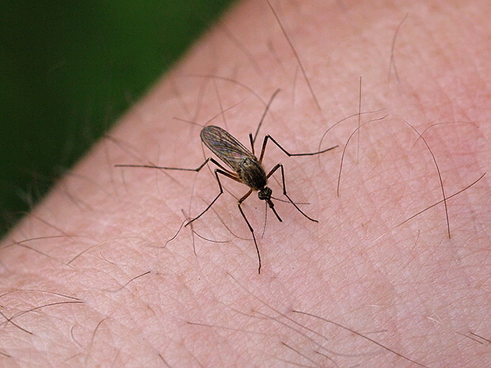
6.

Slide 9
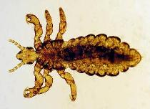
7.

Slide 10
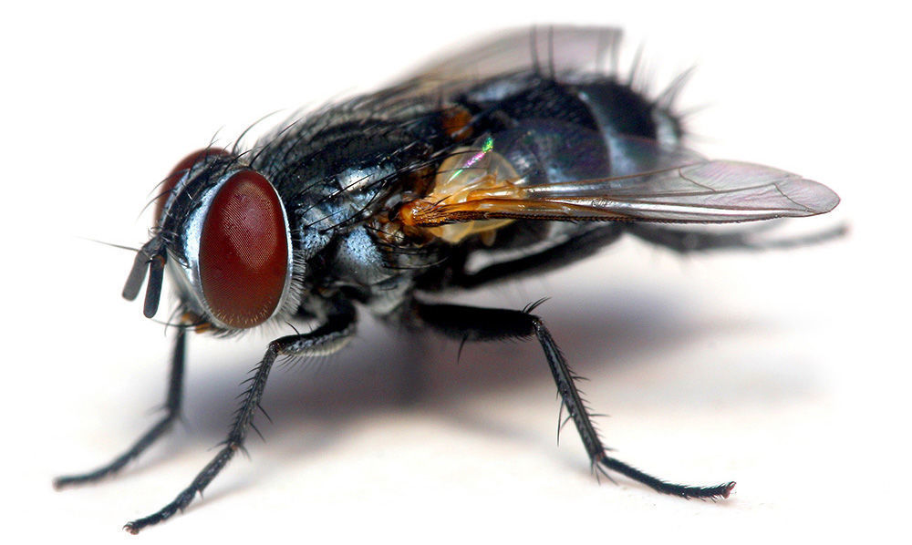
8.

Slide 11
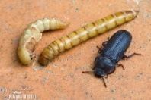
9.

Slide 12
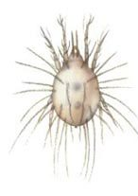
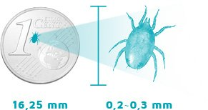
10.

Slide 13
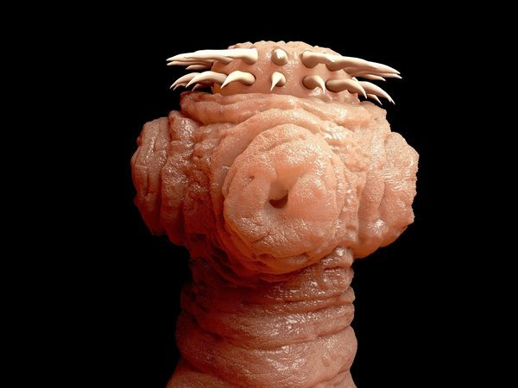
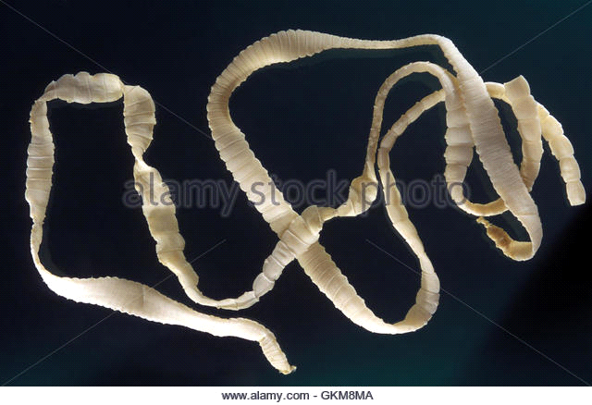
11.

Slide 14
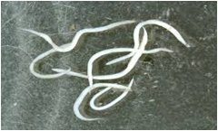
12.

Slide 15
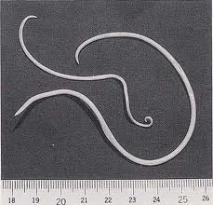
13.

Slide 16
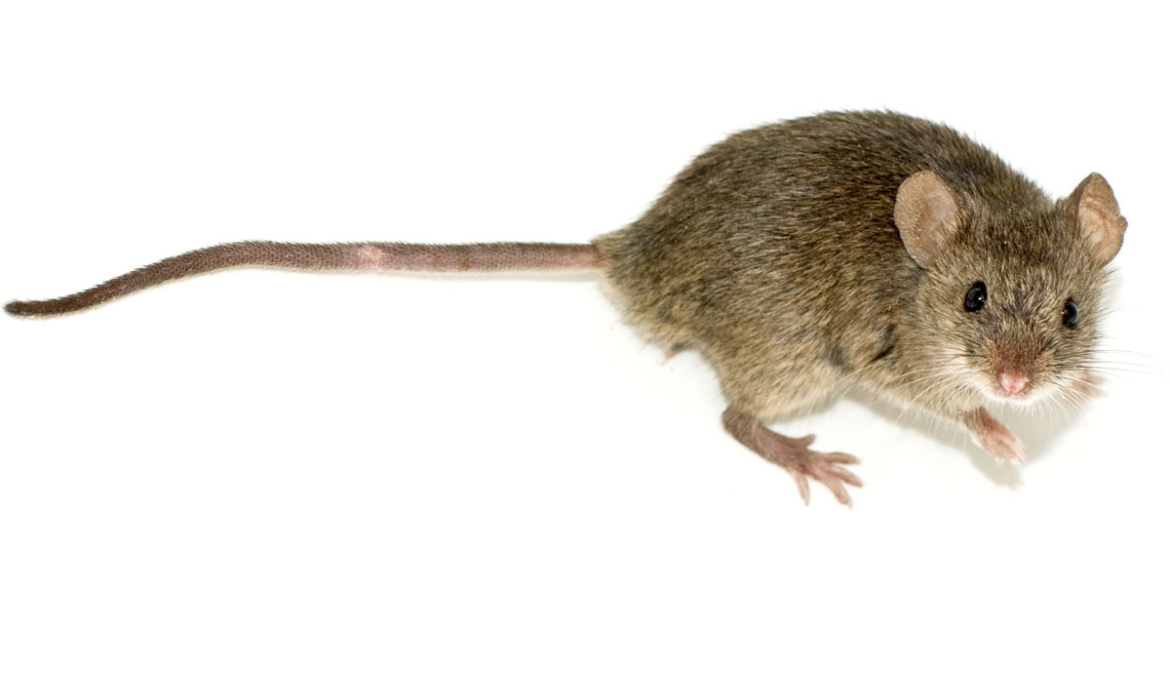
14.

Slide 17
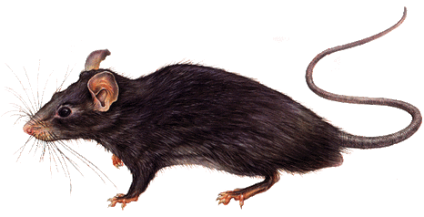
15.

Slide 18
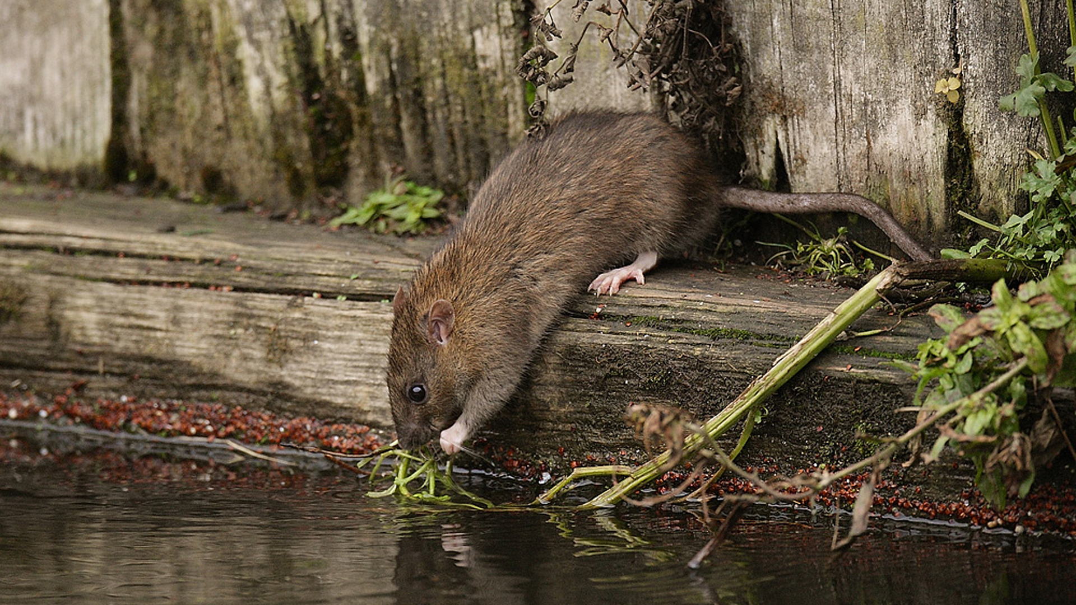
16.

Slide 19
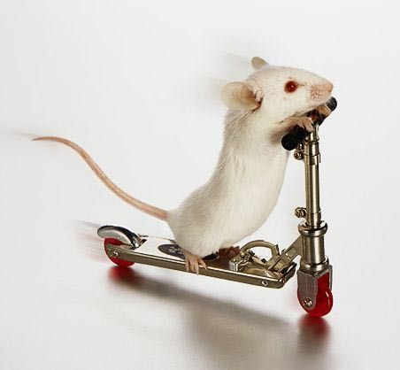
BONUS

Slide 20
NEBEZPEČENSTVO ŠKODCOV: - hrozí rýchle premnoženie, ničia zásoby, prenášajú nákazy
Boj so škodcami môže byť:
1.chemický
2.mechanický – napr. zbieranie lariev škodcov,
3.biologický

Slide 21

Všeobecne chemické látky na ničenie organizmov (hmyzu, hlodavcov, húb voláme_________________.
- na ničenie hmyzu používame:_______________ - na ničenie húb a plesní __________________.
Chemické ničenie hlodavcov (myší, potkanov) sa nazýva:
________________________________________

Slide 22

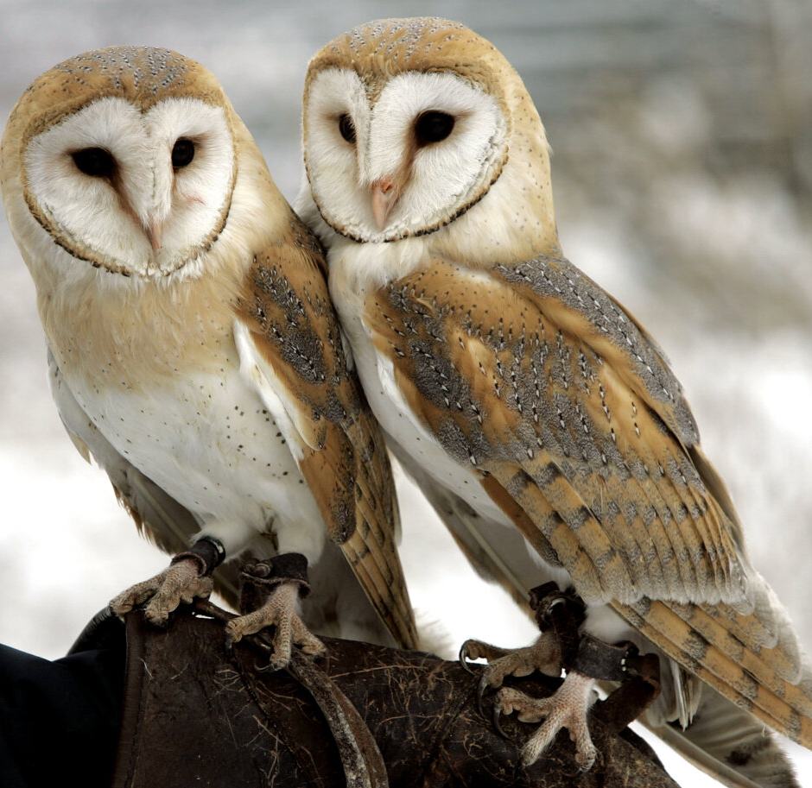
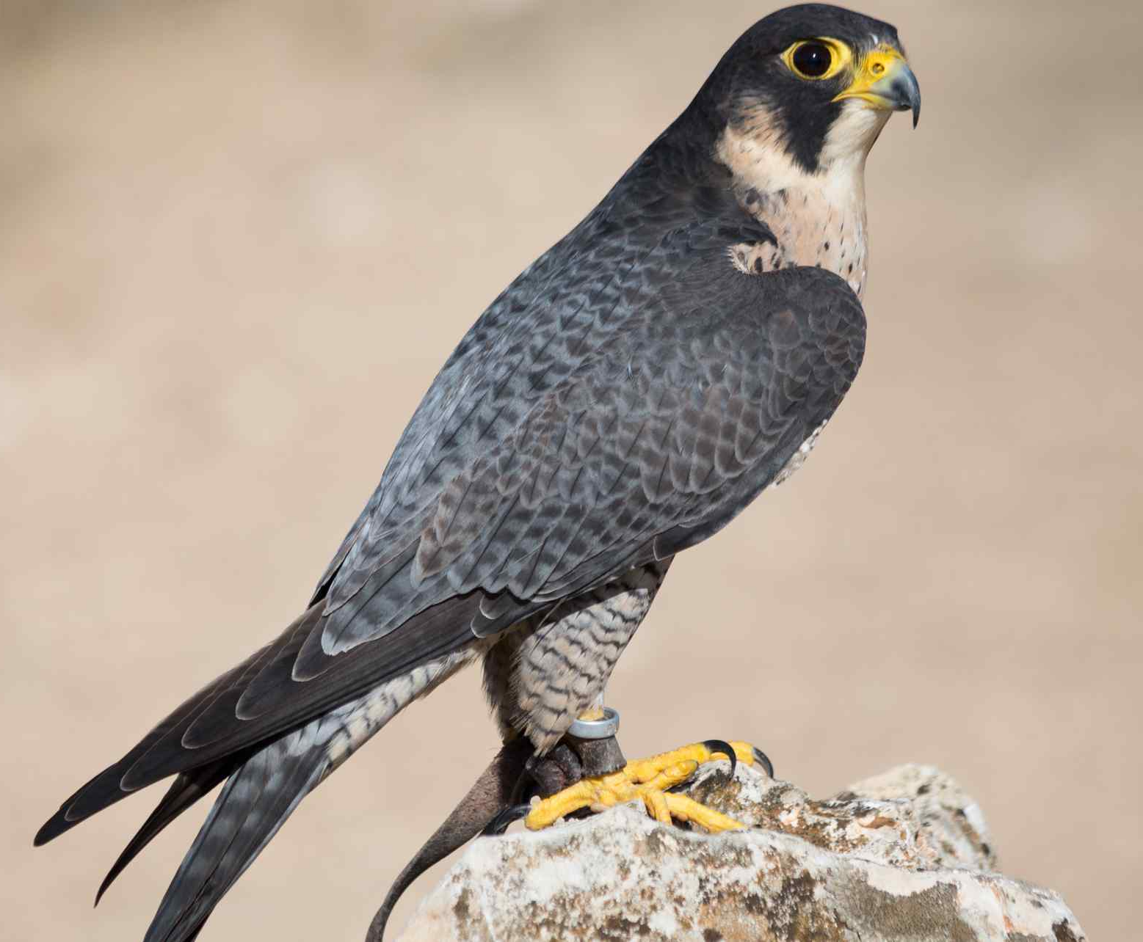
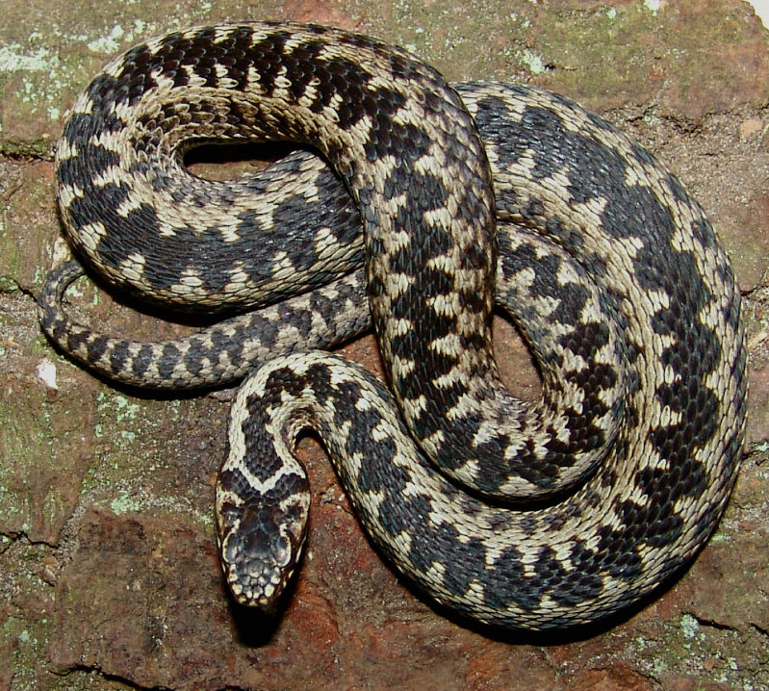
Najvýznamnejší, najpriateľskejší k prírode je biologický boj proti škodcom=
Myslí sa tým využitie ich prirodzených nepriateľov, napr. lienka sa živí voškami, vtáky (lastovičky, sýkorky, drozdy...) sa živia larvami hmyzu a podobne.

Slide 23

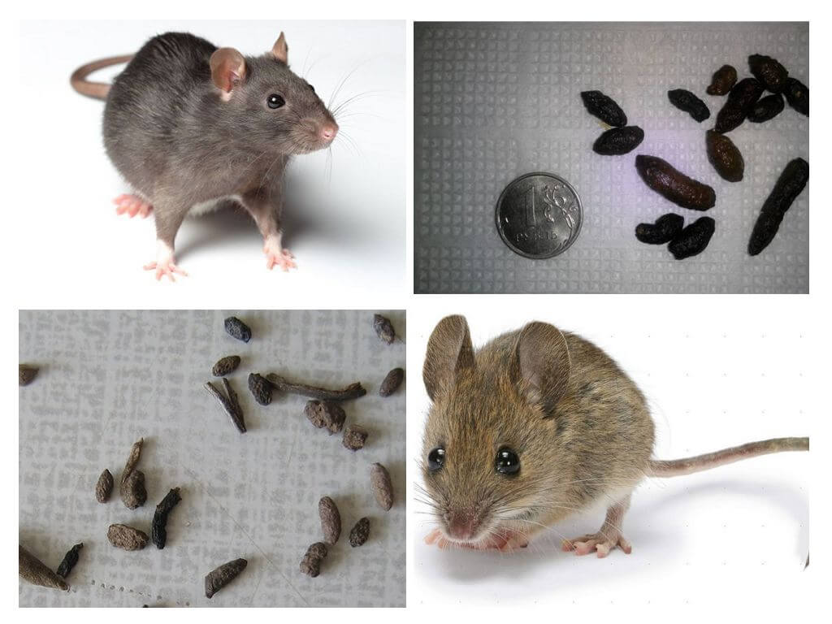
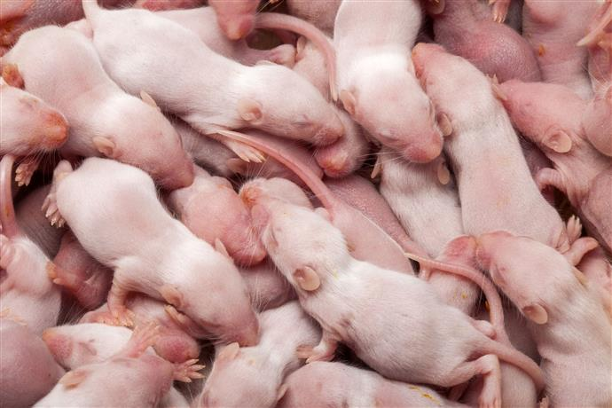
Problémová úloha: Pravda alebo lož?
Myš zožerie akúkoľvek potravu a vypije aj morskú vodu. PRAVDA/LOŽ
V priebehu dňa spí 19-krát. PRAVDA/LOŽ
Ak sa myš chytí za chvost, môže sa jej časť odlomiť a nemusí dorásť. PRAVDA/LOŽ
Myš sa k nám dostala zo stepí loďou PRAVDA/LOŽ

Slide 24

Zlaté pravidlá ochrany zdravia do života ☺
Vždy si treba ruky poriadne poumývať (aspoň 20 sekúnd !!!!!)
Po použití toalety, po návrate z vonku, pred jedlom, po kontakte s domácimi zvieratami...
Nedávať do úst predmety ani ruky!
Dbať o každodennú hygienu!
Denne si vymieňať osobnú bielizeň!
Nepiť vodu z neznámeho zdroja!
Ovocie a zeleninu si pred konzumáciou dobre umyť!

